Slide 1
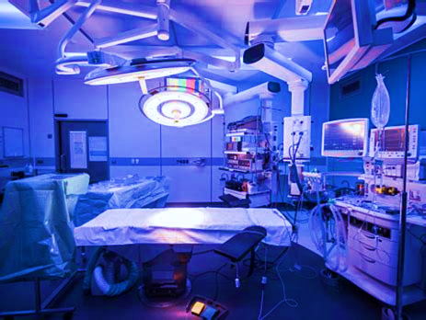
Cartographie interactive du bloc opératoire
IDCD - IDS127 - Nouvelle réglementation Europeene et cartographire des reseaux biomédicaux - Alvarez, Charton, Ramos, Laurent, Fatoké - Master IDS 2021/2022

Slide 2
Légende
Informations vitales du patient récupérées par un Dispositif médical
Responsabilité service biomédical
Communication des données des DM vers les centralisateurs d’information
Responsabilité partagée entre le service biomédical et la DSI
DATA communiquée entre les réseaux et les serveurs
Responsabilité DSI et communication avec le service biomédical
Connexion par prise RJ45
Connexion par prise HDMI

Slide 3
Boutons de navigation
Retour à la cartographie
Retour à la page précédente
Interaction en cliquant lorsque cette icône apparaît

Slide 4
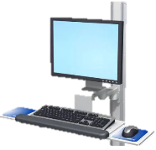
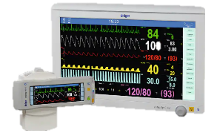
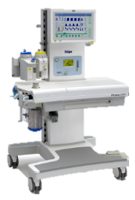
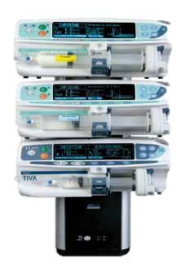
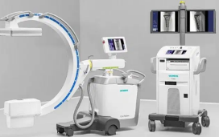
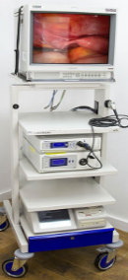
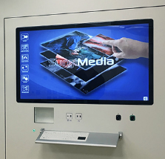
Boitier Ebox
Réseau DPI
Moniteur
Multi paramétrique
PC DPI CHAA
Ventilateur
Colonne de perfusion
Bloc opératoire
Réseau informatique
Serveur Dosewatch
Amplificateur de brillance
Colonne de coelioscopie
Ecran visualisation et Caméra Scialytique
Serveur
PACS Telemis
Bureau virtuel
Supervision Surgimedia
Notes:
double flèche ecran visualisation

Slide 5
Moniteur
Multi paramétrique
ECG/PNI/PA/SPO2/Temp/ETCO2
Circuit patient
de ventilation
Drogues
Ventilateur
Colonne de perfusion
Amplificateur de brillance
Colonne de coelioscopie
Ecran visualisation et Caméra Scialytique

Slide 6
Fibre
HL7/H’
Sous répartiteur
Réseau DPI
Boitier Ebox
câble cuivre
PC DPI CHAA
Fibre
HL7 / H’
Fibre
HL7/H’
Serveur Dosewatch
Amplificateur de brillance
Fibre
HL7 / H’
Câble DVI/HDMI
Fibre
HL7 / H’
Serveur PACS Telemis
Fibre
HL7 / H’
Fibre
HL7/H’
Bureau virtuel
Supervision Surgimedia

Slide 7
Fibre
HL7 / H’
Réseau DPI
Fibre
HL7/H’
Amplificateur de brillance
Colonne de coelioscopie
Fibre
HL7 / H’
Serveur
PACS Telemis
HDMI/SDI/Composite BNC (coax)
Fibre
HL7 / H’
Fibre
HL7 / H’
Supervision Surgimedia

Slide 8
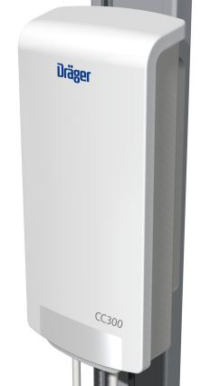
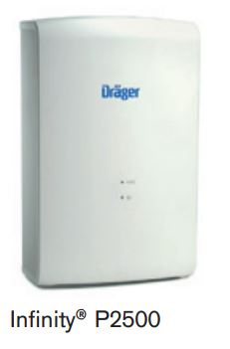
Data perf/ventil/scope
HL7/H’
Boitier Ebox
Réseau DPI
Moniteur
Multi paramétrique
Boitier interface CC300 DRAGER
Ventilateur
Serveur PACS Telemis
PC DPI CHAA
Serveur DRAGER Moniteur
Bureau virtuel

Slide 9
Boitier Ebox
Réseau DPI
Colonne de perfusion
Serveur PACS Telemis
Bureau virtuel
PC DPI CHAA

Slide 10
Data perf/ventil/scope
HL7/H’
Réseau DPI
PC DPI CHAA
Serveur PACS Telemis
Colonne de coelioscopie
Bureau virtuel
Supervision Surgimedia

Slide 11
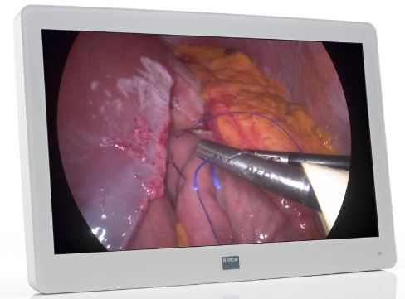
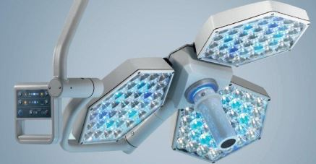
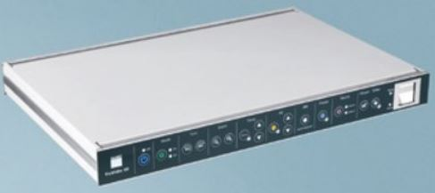
Data perf/ventil/scope
HL7/H’
PC DPI CHAA
Réseau DPI
Caméra Scialytique
3 Ecrans de visualisations
Serveur PACS Telemis
Bureau virtuel
Supervision Surgimedia

Slide 12
Data perf/ventil/scope
HL7/H’
Réseau DPI
PC DPI CHAA
DICOM MPPS
Serveur Dosewatch
Amplificateur de brillance
Serveur PACS Telemis
Bureau virtuel
Supervision Surgimedia

Slide 13
Dosewatch
Solution logicielle conçue pour assurer la récupération automatique et l’analyse des données dosimétriques des patients en imagerie médicale.
Système de reporting
RIS
rapport de dose en HL7
Examens programmés et réalisés
Rapport de dose(MPPS, RDSR & HL7)
Dose report (RDSR)
EMR
Rapport de dose (résultat & HL7)

Slide 14
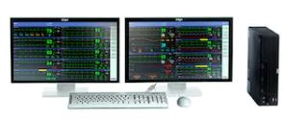
SSPI (Réveil)
Serveur DRAGER Moniteur
Centrale DRAGER SSPI
GTWSYM1
adresse IP : 192.168.132.109 sur le réseau infinity
adresse IP : 10.73.1.145 sur le réseau SIHC
Services : BLOC OPERATOIRE – SSPI

